Slide 1
EL CICLO CONTABLE

Slide 2
EL CICLO CONTABLE
Asiento de Apertura
Asientos de diario
Balance de Comprobación
Asientos de Ajuste y regularización
Asientos de Regularización de Gastos e Ingresos
Asiento de cierre
Elaboración de las Cuentas Anuales

Slide 3
CICLO
CONTABLE
ANUAL
MEMORIA
DOCUMENTOS
VARIOS

Slide 4
Asiento de Apertura
Si la empresa se constituye ese año:
Si la empresa continúa su actividad el asiento será:
xxx | Cuentas de Activo | a/ | Capital | xxx
xxx | Cuentas de Activo | a/ | Cuentas de Neto y Pasivo | xxx

Slide 5
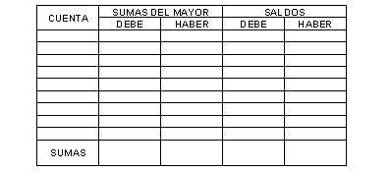
Balance de Comprobación

Slide 6
Asientos de Ajuste y regularización
Ajustes de periodificación: delimitan qué ingresos y gastos corresponden a cada periodo económico.
Correcciones de valor: amortizaciones y deterioros de valor
Reclasificación de deudas: de l/p a c/p
Regularización de existencias
Por las existencias iniciales:
xx (610) Variación de existencias a/ (300) Mercancías xx
Por las existencias finales:
xx (300) Mercancías a/ (610) Variación de existencias xx

Slide 7
Asientos de regularización de gastos e ingresos:
Con resultado de pérdidas:
Obteniendo beneficios:
xx | (7x) Cuentas de Ingresos
xx | (129) P y G (pérdidas) | a/ | (6x) Cuentas de gastos | xx
xxx | (7x) Cuentas de Ingresos | a/ | (6x) Cuentas de gastos | xxx
 |  | a/ | (129) P y G (beneficios) | xxx

Slide 8
Asiento de cierre
xxx | Cuentas de Neto y Pasivo | a/ | Cuentas de Activo | xxx

Slide 9
ACTIVO PASIVO
Activo no
corriente Neto
Capital
Reservas
PG
Activo corriente
Pasivo
= Σ Ingresos
- Σ Gastos

